Slide 1






Group Persentation
DESAIN
GRAFIS
Kelompok 1 XI PPLG 1

Slide 2


ANGGOTA KELOMPOK
ANASTASYA PUTRI MAHARANI
ELSA NURUL HASANAH
LISA FIALIAH APRILIA AMARA
MARGIANA LESTARI
NAFAZ MUHAMMAD RAYHAN KUSNANTO
ZAHRA AMALIA

Slide 3
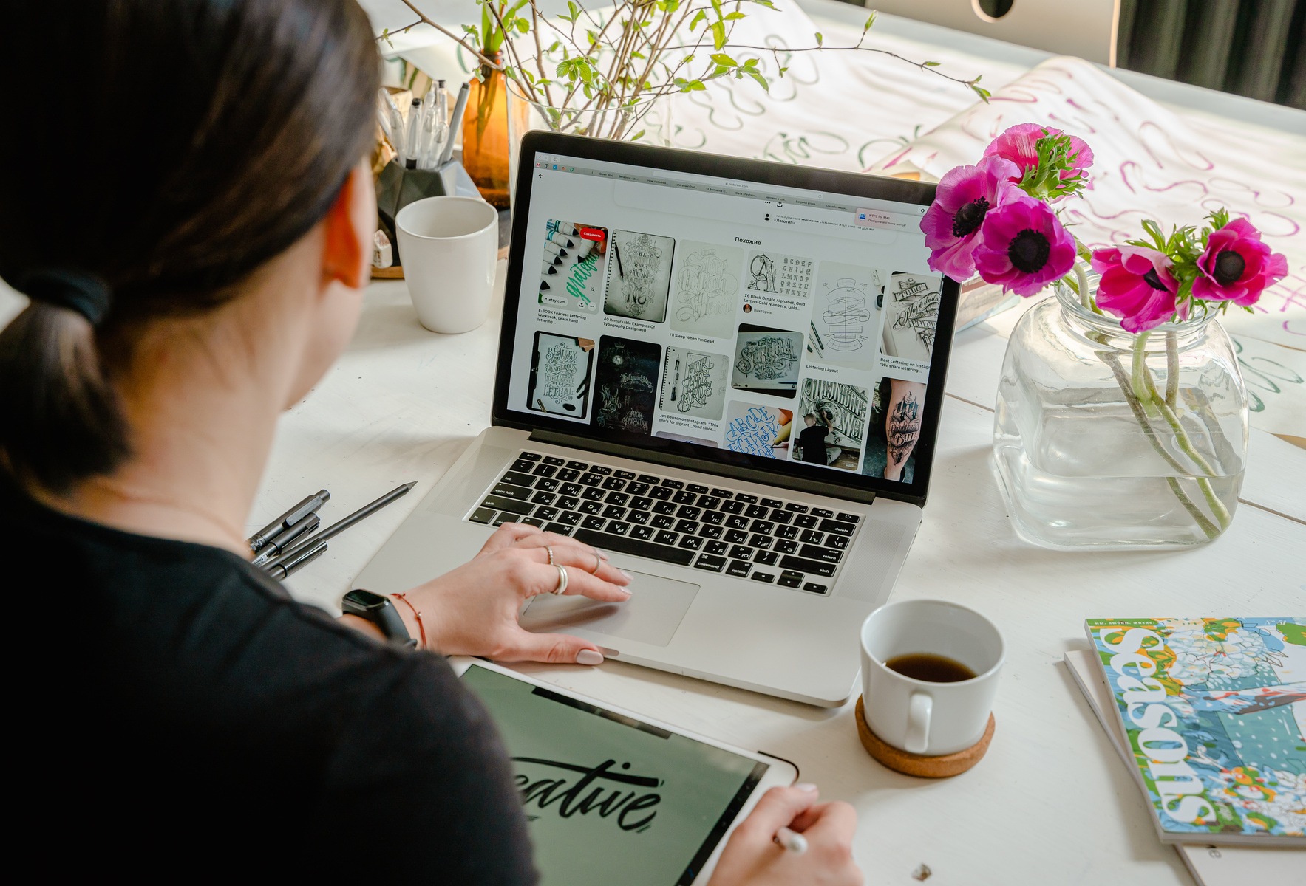

apa itu desain grafis?

Slide 4
Desain grafis adalah bentuk komunikasi visual yang memanfaatkan elemen grafis. seperti gambar, teks, warna, warna, dan sebagainya untuk menyampaikan informasi secara efektif. Contoh penerapannya yaitu kemasan produk, poster, papan iklan, brosur, dan sebagainya.

Slide 5


KONSEP DASAR DESAIN GRAFIS
Konsep Desain adalah ide inti yang fokus pada perancangan suatu produk/karya yang dijelaskan melalui kumpulan sketsa, gambar, dan pernyataan tertulis.

Slide 6

1.Kesatuan (unity)
Dalam desain grafis berarti kohesi, konsistensi, keutuhan, dan keselarasan semua unsur desain. Contohnya pemilihan tone warna pada desain.
2.Keseimbangan (balance)
Dengan menerapkan keseimbangan desain yang dibuat akan memiliki estetika yang baik dan lebih komunikatif.
3.Proposisi (proportion)
Proposisi merupakan perbandingan antara bagian yang satu dengan bagian yang lain. Misalnya jika ingin membuat poster film maka bagian yang menonjol adalah bagian gambar dam judul

Slide 7


4.Penekanan (emphasis)
Adalah cara untuk menentukan bagian mana yang menjadi prioritas. 3 penekanan dalam desain grafis :
Hierarki, ditentukan berdasarkan urutan/susunan.
Skala dan proporsi, menonjolkan informasi utama.
Kontras, penempatan dua unsur yang saling bertentangan
5.Irama (rythm)
Pengulangan atau variasi pada unsur-unsur desain.
6.Kontras
Kontras diciptakan dari suatuhal yang beda, perbedaan teersebut bisa dilihatdari warna, ukuran, bentuk, dan sebagainya.
7.Harmoni
Memiliki fungsi sebagai faktor yang mengamankan agar desain terkesan tidak terlalu ramai.

Slide 8

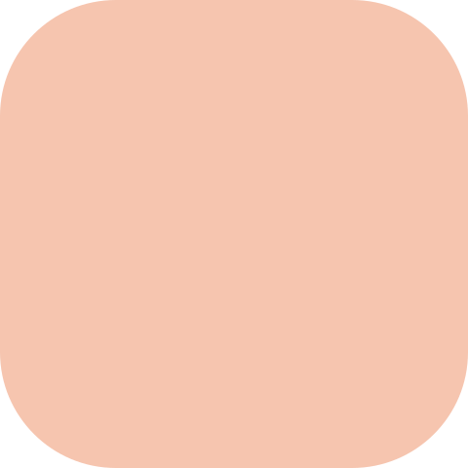
unsur desain grafis
1.Titik
Adalah bentuk terkecil yang tidak mempunyai desain
2.Garis
Adalah gabungan beberapa unsur titik yang saling sejajar
3.Bidang
Adalah garis yang ujungnya saling bertemu dan membuat area tetutup

Slide 9
unsur desain grafis
4.Warna
Memberi makna dan tema pada sebuah tema
5.Tekstur
Visuslisasi dari permukaan suatu objek yang dapat dinilai dengan cara dilihat atau diraba
6.Ruang
Merupakan jarak antara unsur-unsur desain
grafis

Slide 10
Contoh aplikasi untuk membuat desain grafis
1. Adobe Photoshop
2. Adobe Illustrator (AI)
3. Inkscape
4. Adobe InDesign
5. CorelDRAW Graphic Suite
6. Affinity Designer
7. Canva
8. GIMP (GNU Image Manipulation Program)
9. Gravit Designer
10. Sketch

Slide 11

Thank
you

